Slide 1


Textul Narativ
O călătorie fascinantă în lumea povestirilor
SELEGEAN EMILIA FLORENTINA
Seria 3, Grupa 19

Slide 2


Ce este Textul Narativ?
Definiție
Caracteristici Principale
Textul narativ (epic) este opera literară în care autorul își exprimă gândurile, sentimentele și viziunea despre lume prin intermediul personajelor și al acțiunii.
•
Acțiunea: O succesiune de întâmplări desfășurate logic și cronologic.
•
Personajele: Cei care participă la acțiune.
•
Naratorul: Vocea care relatează întâmplările.

Slide 3






Instanțele Comunicării Narative
Autorul
Naratorul
Personajul
Persoana reală care creează opera literară și scrie textul.
Vocea fictivă care povestește întâmplările. Poate fi subiectiv (pers. I) sau obiectiv (pers. III).
Cel care participă la acțiune și prin intermediul căruia se transmite mesajul operei.

Slide 4





Momentele Subiectului
Expozițiunea
Intriga
Desfășurarea
Punctul Culminant
Deznodământul
Locul, timpul, personajele la început.
Faptul care declanșează acțiunea.
Derularea întâmplărilor.
Momentul de maximă tensiune.
Rezolvarea conflictului și finalul.

Slide 5

Moduri de Expunere
Narațiunea
Modul principal, relatează seria de evenimente în ordine cronologică.
Dialogul
Reproduce discuția dintre două sau mai multe personaje, dinamizând acțiunea.
Descrierea
Prezintă trăsăturile unui peisaj, obiect sau personaj (portretul).

Slide 6
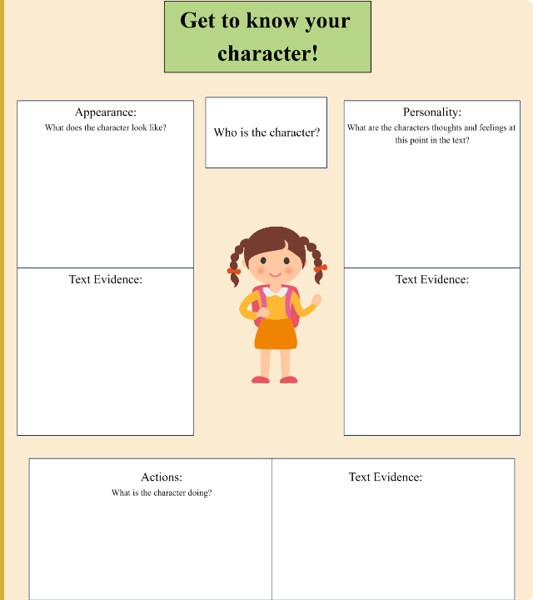
Harta Personajelor
Ce este? Un organizator grafic care ajută la înțelegerea profundă a personajelor.
Aceasta include de obicei:
•
Numele personajului central.
•
Trăsături fizice și morale.
•
Relațiile cu alte personaje.
•
Schimbările suferite pe parcursul acțiunii.
Este un instrument esențial pentru analiza literară în clasa a VII-a.

Slide 7
Timpul și Spațiul (Cronotopul)
Coordonate Temporale
Coordonate Spațiale
Timpul în textul narativ poate fi:
Spațiul desfășurării acțiunii poate fi:
•
Real: Data istorică precisă.
•
Real: Orașe, locuri geografice existente.
•
Imaginar: Un timp nedeterminat ("A fost odată...").
•
Simbolic/Imaginar: Tărâmuri fantastice.
•
Deschis (natură) sau Închis (cameră).
Timpul narațiunii vs. Timpul povestit.

Slide 8

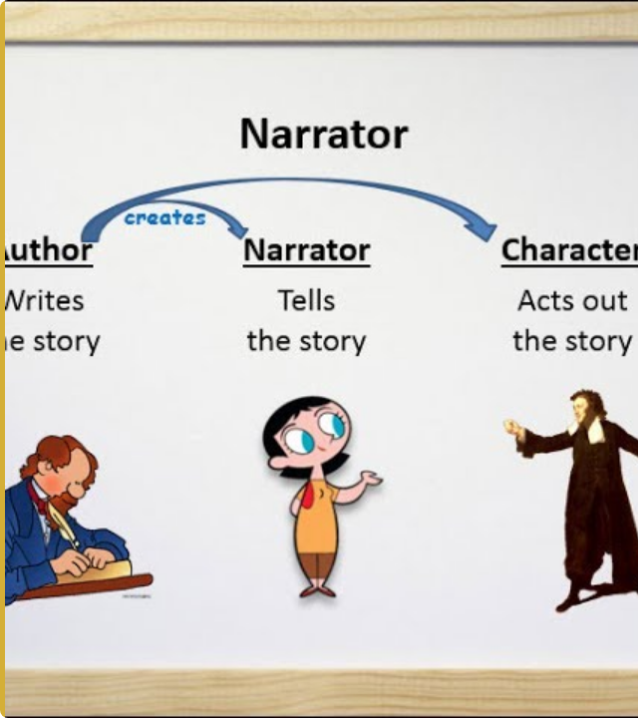
Tipuri de Naratori
Narator Obiectiv
Relatează la persoana a III-a. Este detașat, nu se implică în acțiune, știe totul despre personaje (omniscient).
Narator Subiectiv
Relatează la persoana I. Este și personaj în acțiune, prezintă evenimentele din propria perspectivă, limitată (uniscient).

Slide 9

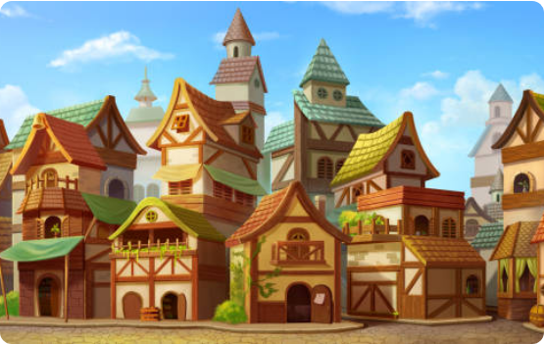
Universul Narativ
Puterea Imaginației
Într-un text narativ, cititorul este transportat într-un sat de poveste, unde realitatea se împletește cu fantasticul.
Privind imaginea alăturată, putem identifica:
•
Spațiul: Un sat tradițional, atemporal.
•
Atmosfera: Liniștită, specifică basmelor.
•
Potențial narativ: Fiecare casă ascunde o poveste.

Slide 10

Feedback & Reflecție
Vă rugăm să răspundeți la următoarele întrebări în chestionarul online:
Cât de clară a fost definirea conceptelor?
Imaginile au facilitat înțelegerea?
Părerea ta contează pentru noi!
Harta personajelor a fost utilă?
Accesați Chestionarul (Demo)
Nota generală pentru prezentare.

Slide 11





Image Sources
https://www.bryndonovan.com/wp-content/uploads/2022/08/How-to-Write-Two-Characters-Talking-at-Once-1.jpeg
Source: www.bryndonovan.com
https://images.edrawmax.com/examples/character-analysis-graphic-organizer/character-graphic-organizer.png
Source: edrawmax.wondershare.com
https://i.ytimg.com/vi/6kS7QqCPHTE/sddefault.jpg
Source: www.youtube.com
https://media.istockphoto.com/id/1086840894/vector/small-fairy-tale-town-fiction-backdrop-concept-art.jpg?s=612x612&w=0&k=20&c=girrsk_hQMkGKhYsDMx4ySwLQviZB-kH9Mwx-2Z60rY=
Source: www.istockphoto.com

